Slide 1
微觀經濟學三明講座－01
微觀經濟學
教師：楊永列
Email: lyang@mail.ltu.edu.tw
日期：2018/03/30

Slide 2
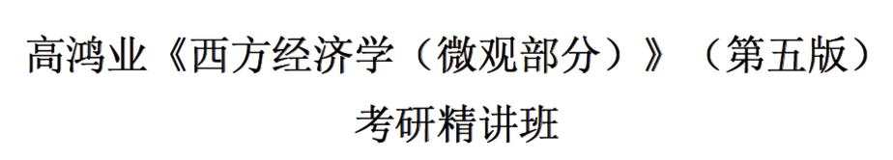
微觀經濟學三明講座－01
^{教材}

Slide 3
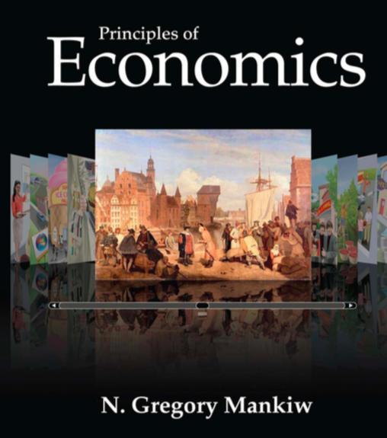
微觀經濟學三明講座－01
^{教材}

Slide 4
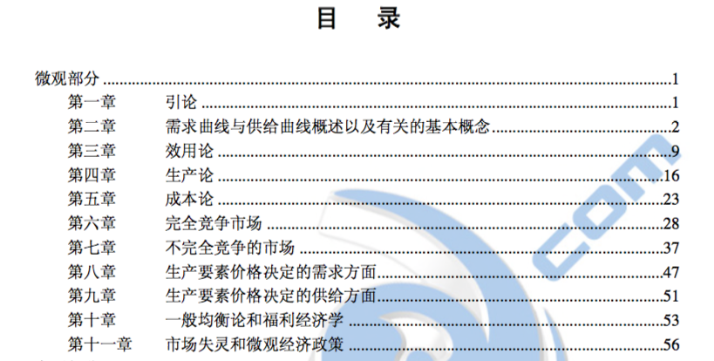
微觀經濟學三明講座－01
^{授課大綱}

Slide 5
微觀經濟學三明講座－01
第一章：緒論

Slide 6
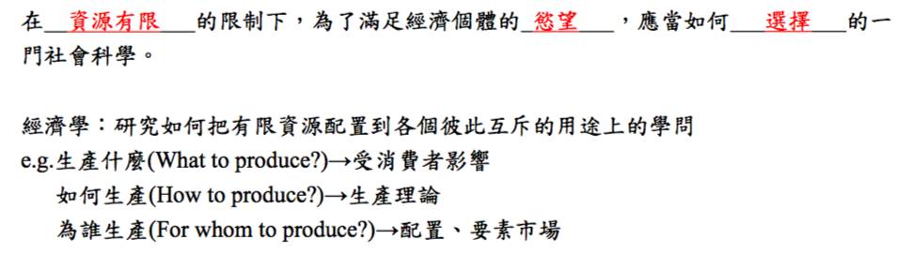
微觀經濟學三明講座－01
^{一、經濟學}

Slide 7
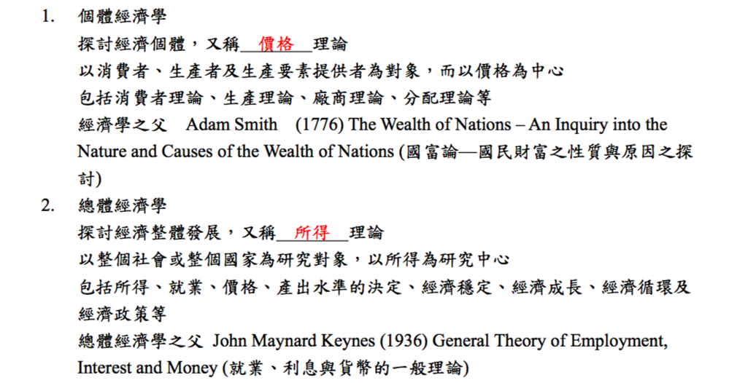
研究方法講座－01
^{二、經濟學分類}
^{（一）依研究對象}

Slide 8
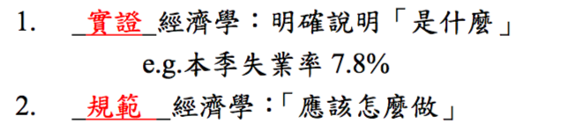
研究方法講座－01
^{二、經濟學分類}
^{（二）依研究性質}

Slide 9
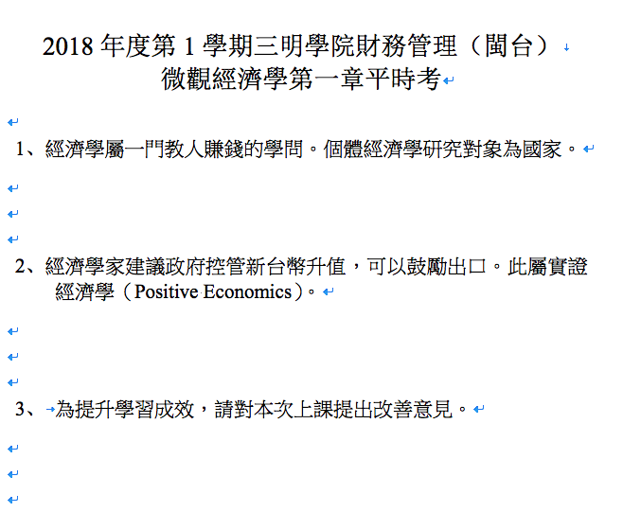
研究方法講座－01
^{三、考試範例}

Slide 10

簡報完畢‧敬請指教

